Slide 1

Sensor de Controle de Umidade e Temperatura - Répteis
Evelyn
Lucas L
Pedro
Lucas
Roberto
Vinicius
Martha

Slide 2
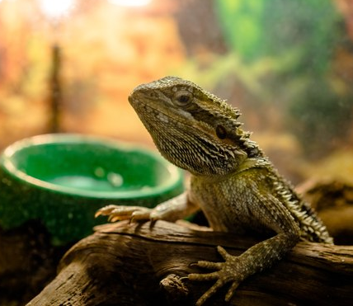

O problema
Os répteis, em sua maioria, possuem sangue frio, isso significa que qualquer temperatura mais elevada pode ser prejudicial;
O alto nível de umidade favorece o aparecimento de fungos e bactérias que podem contaminar os animais.

Slide 3


Slide 4
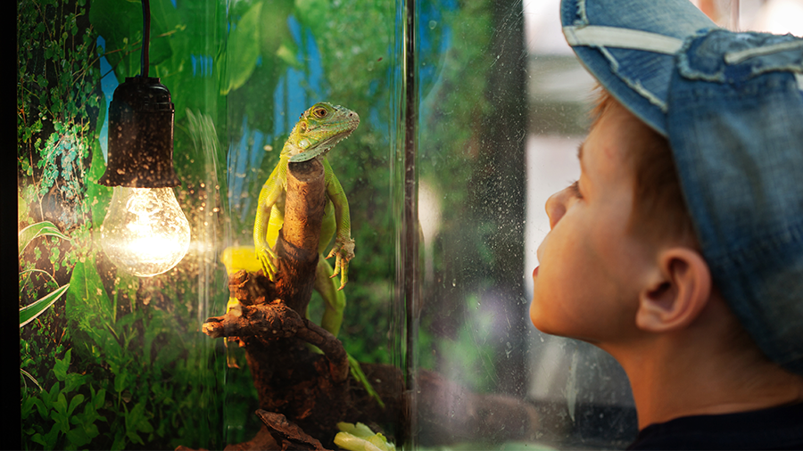
Ambiente
A temperatura ideal para esses animais é entre 25 e 30ºC, durante o dia, e de 20 a 25ºC, durante a noite;
O índice de umidade do terrário deve sempre ser mantido em torno de 70 a 80%.

Slide 5
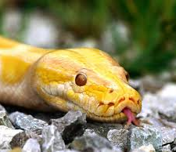
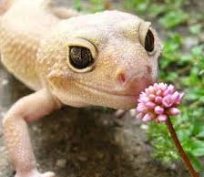
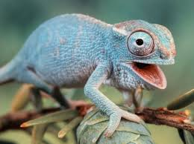
O mercado de répteis no Brasil
Existem 2,21 milhões de répteis e pequenos mamíferos vivendo como pets no Brasil;
O mercado brasileiro de animais exóticos tem crescido nos últimos anos, segundo dados do IBGE e a Abinpet.

Slide 6
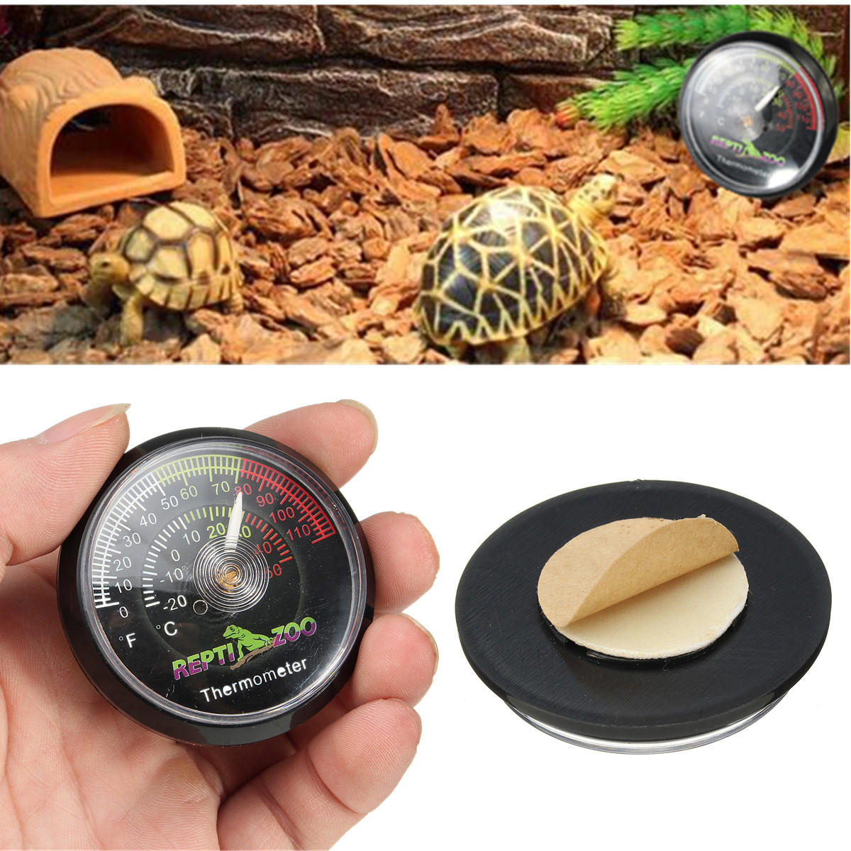
Solução
O sensor de temperatura e umidade é a solução ideal para ter o controle do ambiente perfeito!

Slide 7
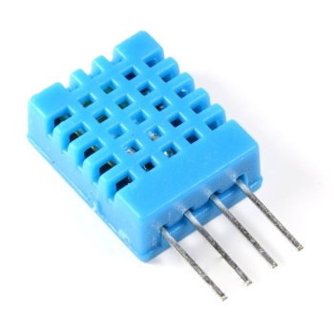


O sensor
Como funciona?

Slide 8
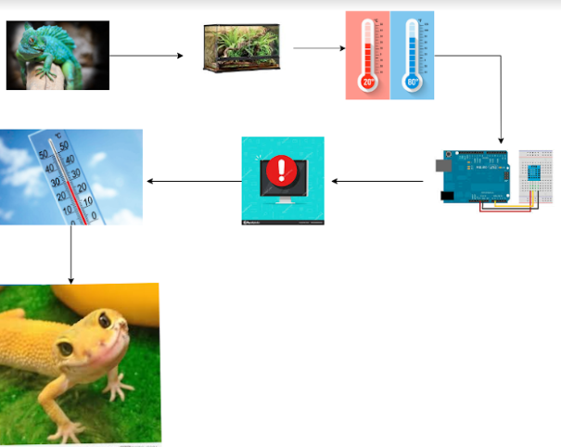
Diagrama do Projeto

Slide 9
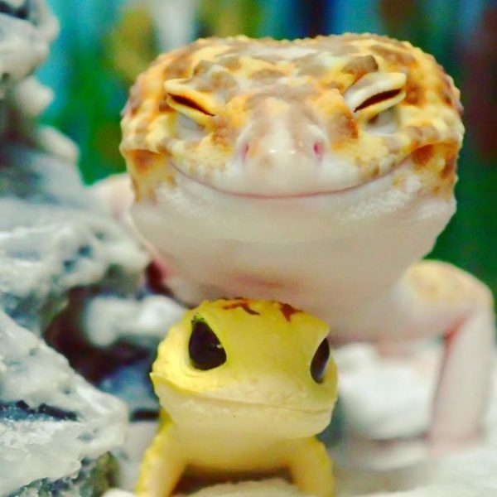
Obrigado!

